Slide 1




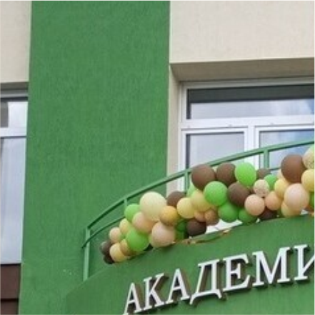
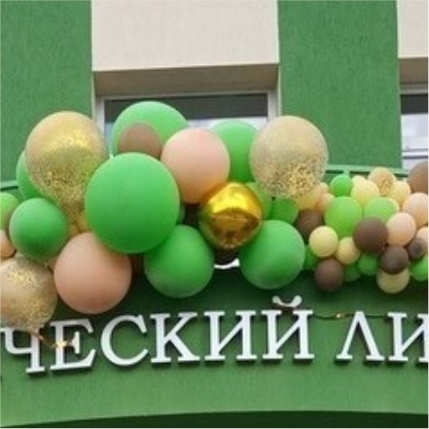
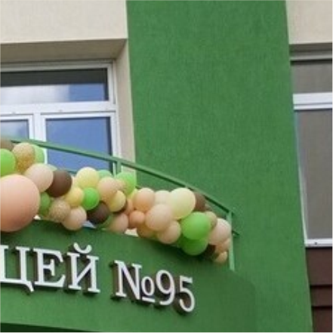
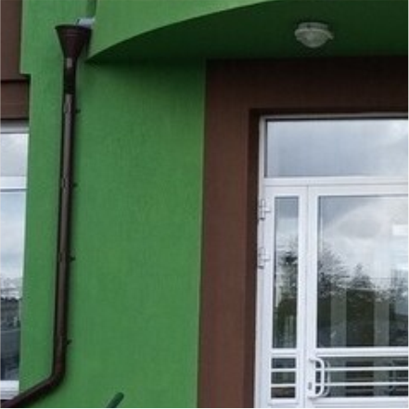
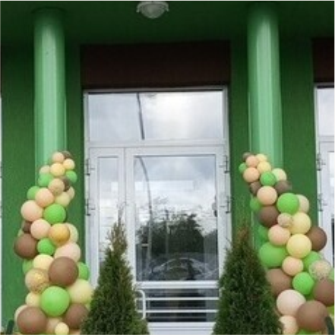
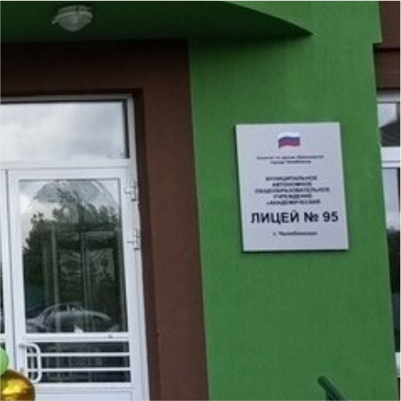
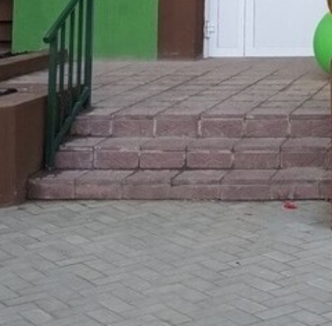
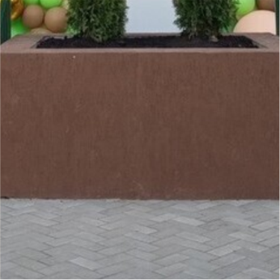
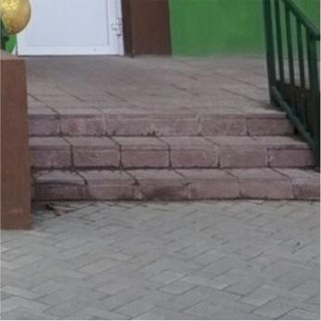

МАОУ «Академический лицей №95 г. Челябинска»
СЕМИНАР ДЛЯ УЧИТЕЛЕЙ НАЧАЛЬНЫХ КЛАССОВ
«Формирование метапредметных компетенций в условиях обучения с применением дистанционных образовательных технологий и электронного образования»

Slide 2
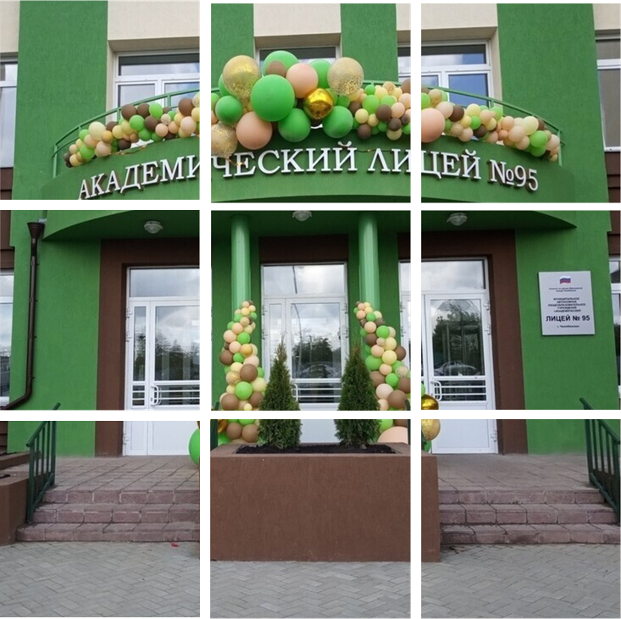
Погорельская
Наталья Павловна, учитель начальных классов
Формирование метапредметных УУД
в проектной деятельности обучающихся
начальной школы

Slide 3

Погорельская Наталья Павловна
«Формирование метапредметных УУД в проектной деятельности обучающихся начальной школы»

Slide 4

Погорельская Наталья Павловна
«Формирование метапредметных УУД в проектной деятельности обучающихся начальной школы»

Slide 5
Метапредметные действия
способы деятельности, применимые как в рамках образовательного процесса, так и при решении проблем в реальных жизненных ситуациях, освоенные обучающимися на базе одного, нескольких или всех учебных предметов.
Погорельская Наталья Павловна
«Формирование метапредметных УУД в проектной деятельности обучающихся начальной школы»

Slide 6

Погорельская Наталья Павловна
«Формирование метапредметных УУД в проектной деятельности обучающихся начальной школы»

Slide 7



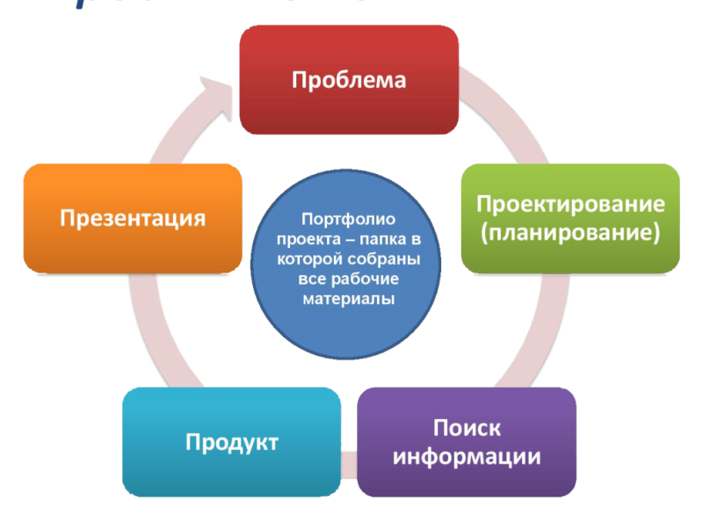
Проектная деятельность

Slide 8
Проектная деятельность
оригинальная, практико-ориентированная работа интегративного, метапредметного и творческого содержания
Погорельская Наталья Павловна
«Формирование метапредметных УУД в проектной деятельности обучающихся начальной школы»

Slide 9
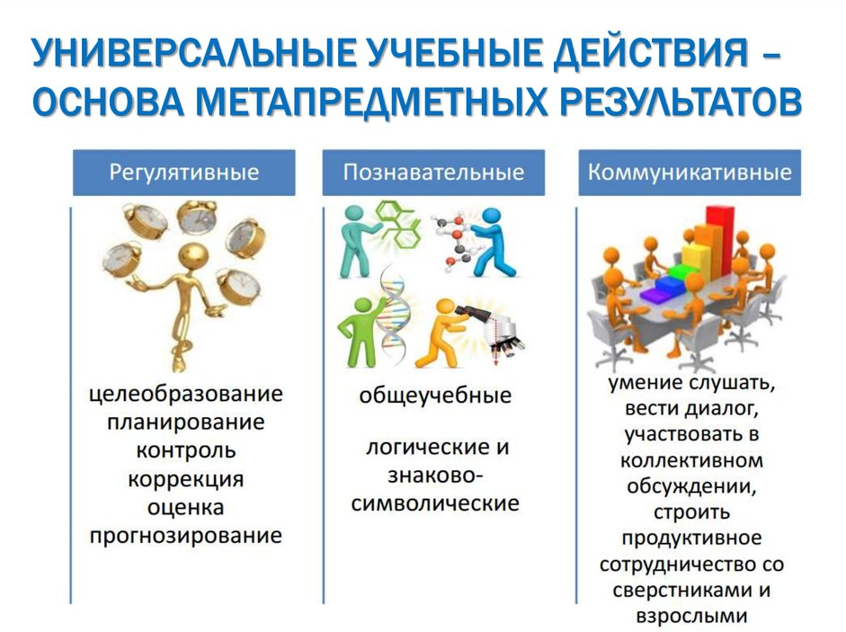
Погорельская Наталья Павловна
«Формирование метапредметных УУД в проектной деятельности обучающихся начальной школы»

Slide 10
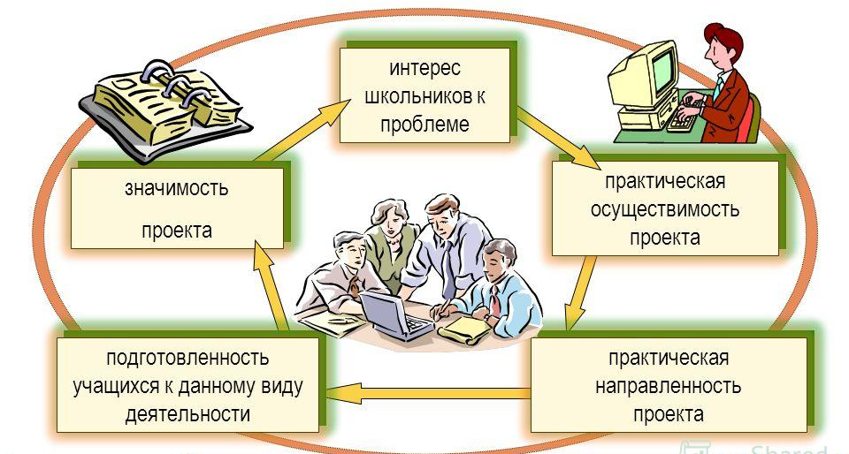
Условия эффективности проектной деятельности
Погорельская Наталья Павловна
«Формирование метапредметных УУД в проектной деятельности обучающихся начальной школы»

Slide 11



Проекты на учебных уроках
Из опыта работы
1
«Разнообразие природы
родного края»
2
«Памятные места
города Челябинска»
3
«Моя семья. Родословная»
4
«Моя малая родина»
5
5
«Города Челябинской области»

Slide 12
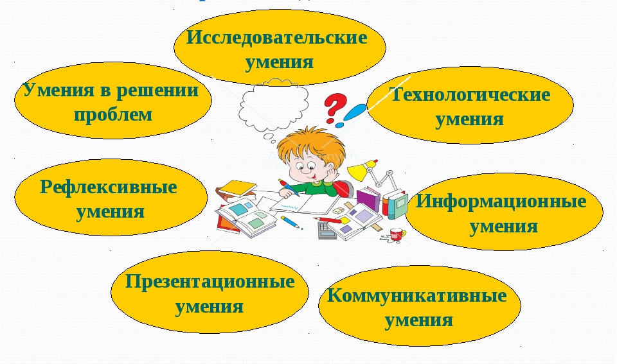
Внеурочные занятия по программе
«Проектная деятельность»
Из опыта работы

Slide 13

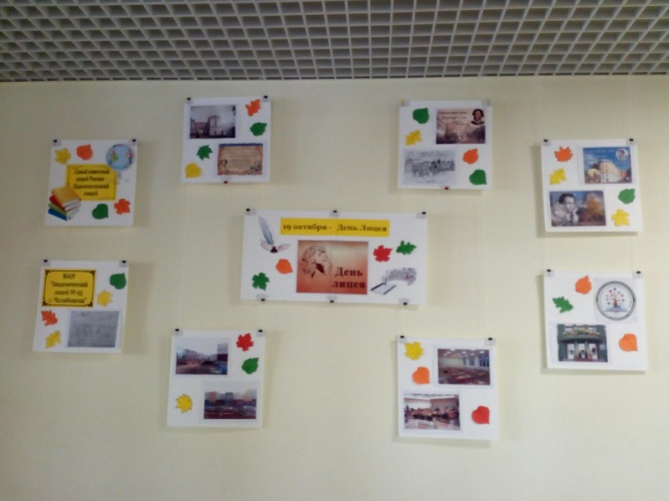
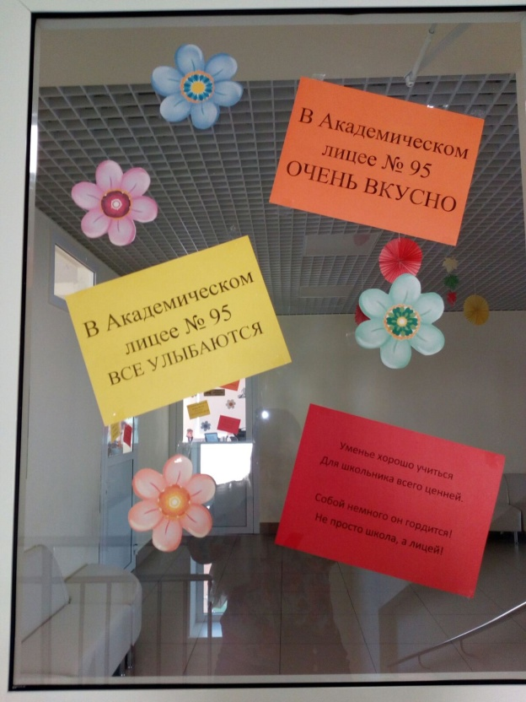
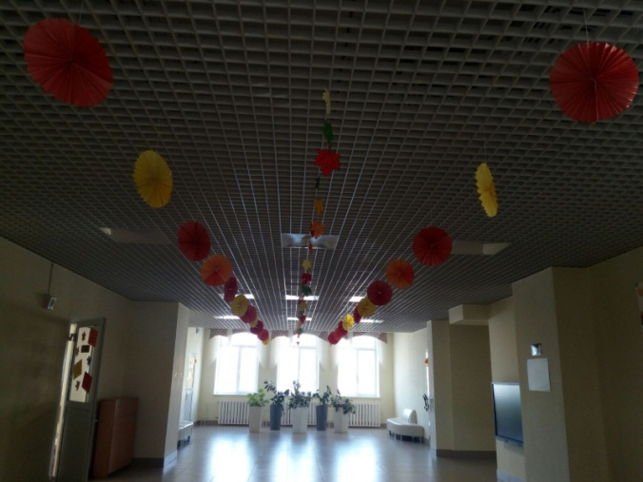
Наши проекты
«День лицея»
Из опыта работы

Slide 14

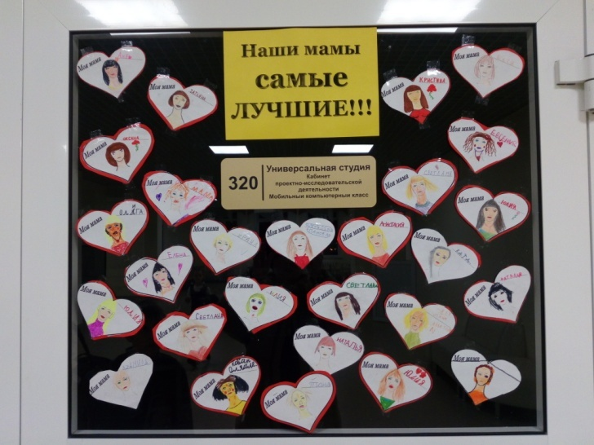
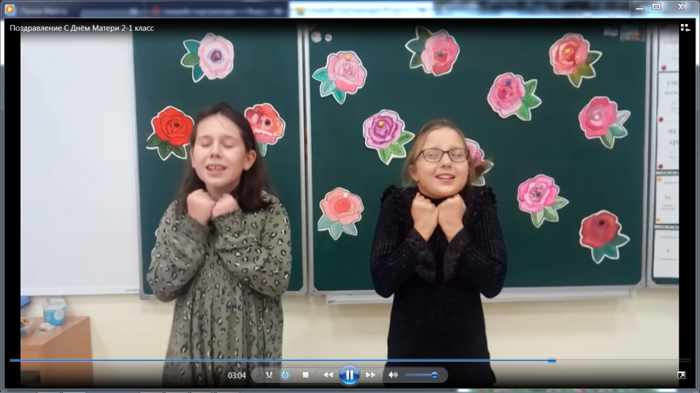
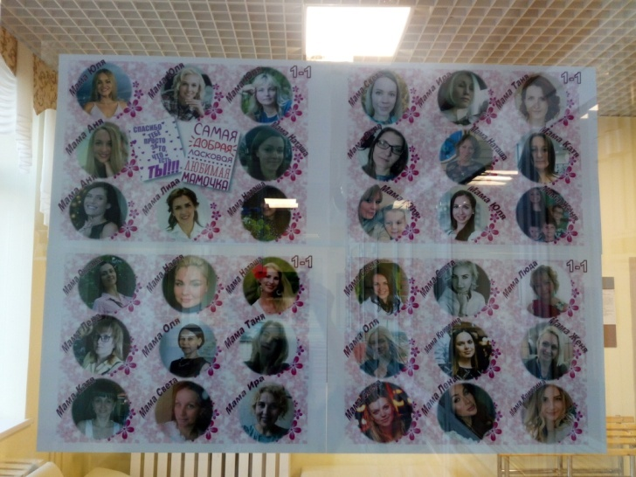
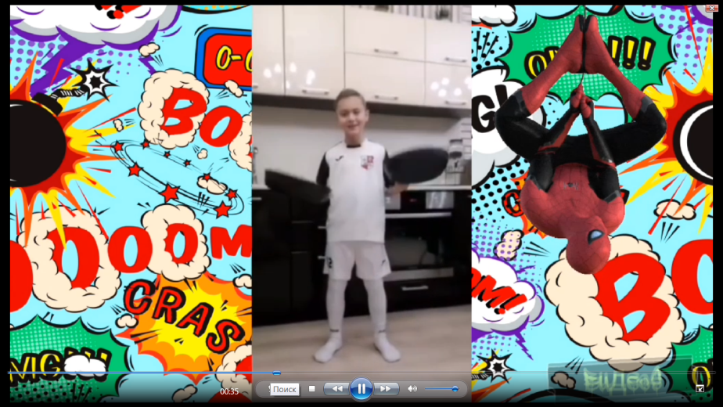
Наши проекты
«Самая родная»
Из опыта работы

Slide 15
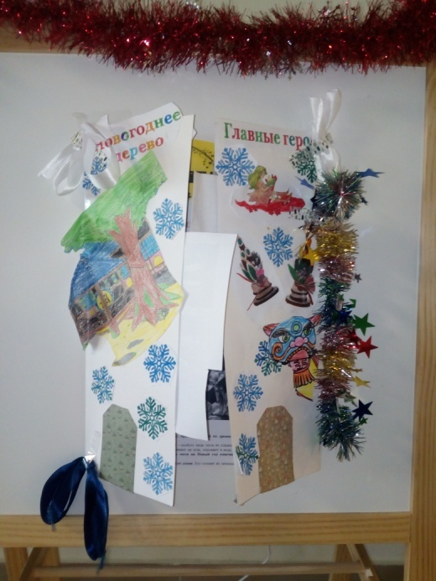
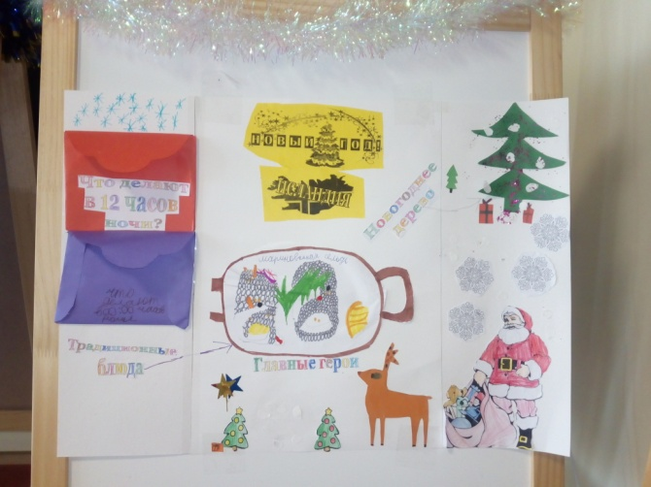
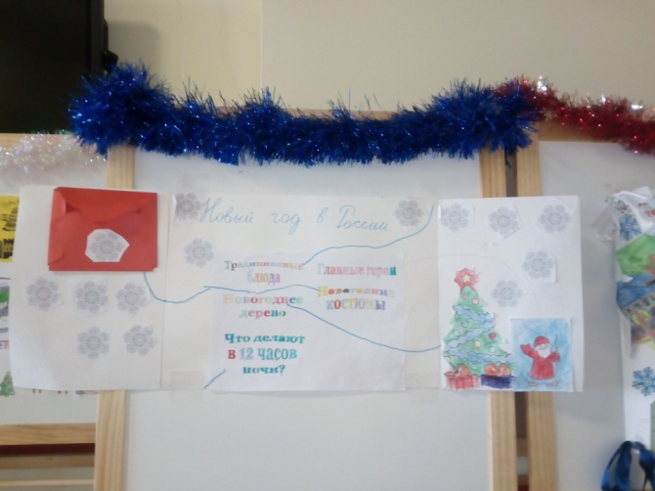
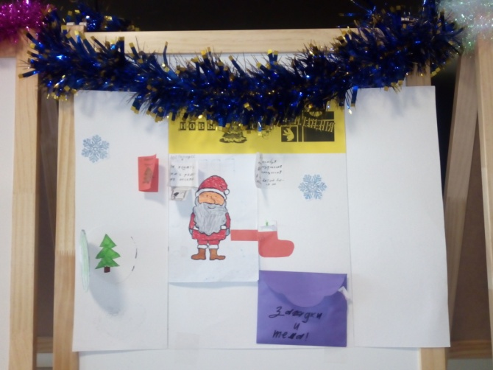
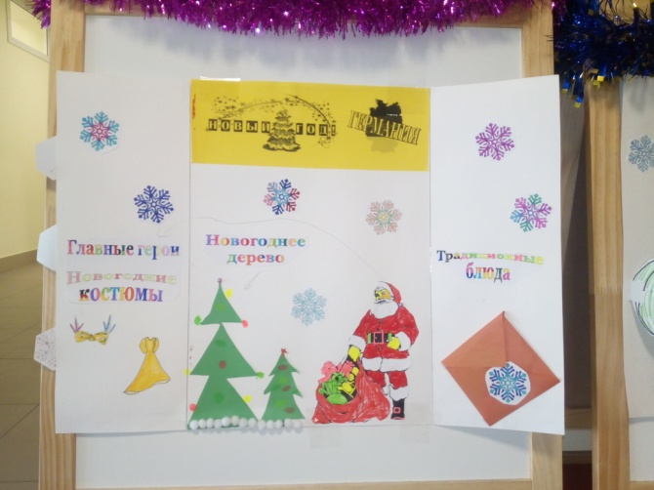

Наши проекты
«Новый год шагает по планете»
Из опыта работы

Slide 16

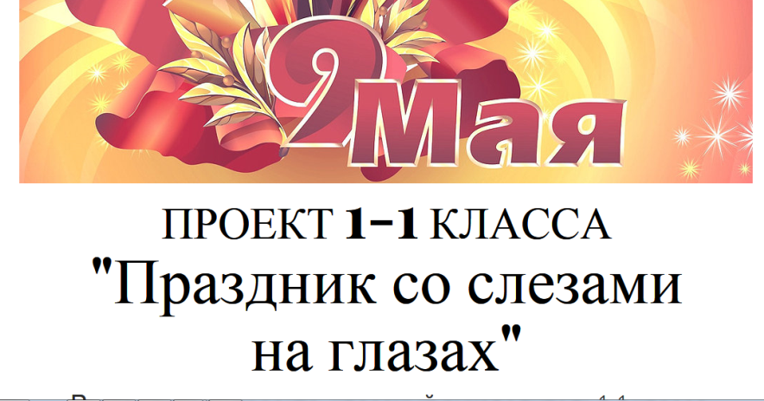

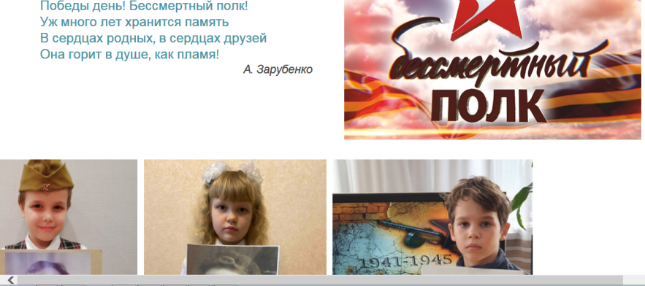
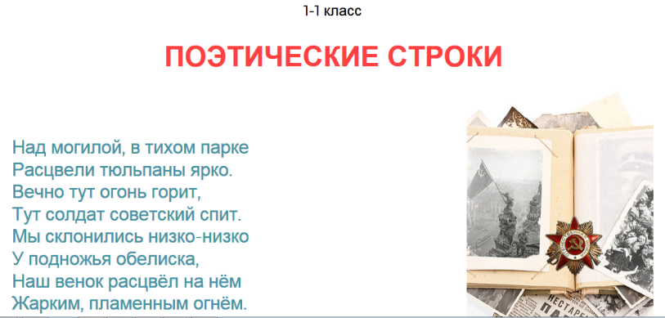
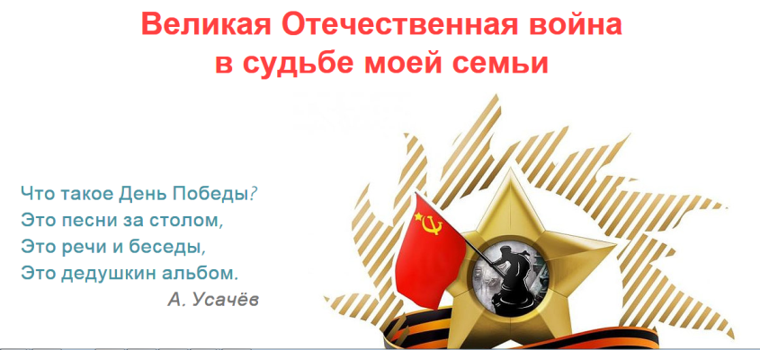
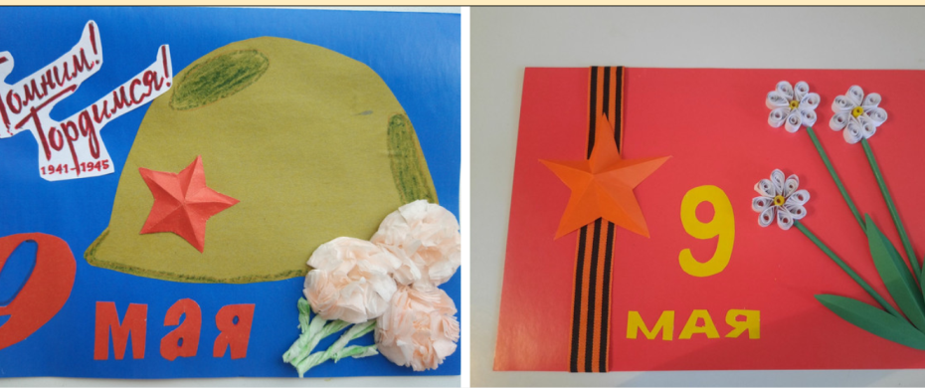
Наши проекты
«Праздник со слезами на глазах»
Из опыта работы

Slide 17

Учитель – ТЬЮТОР, организатор развития ученика
Погорельская Наталья Павловна
«Формирование метапредметных УУД в проектной деятельности обучающихся начальной школы»

Slide 18
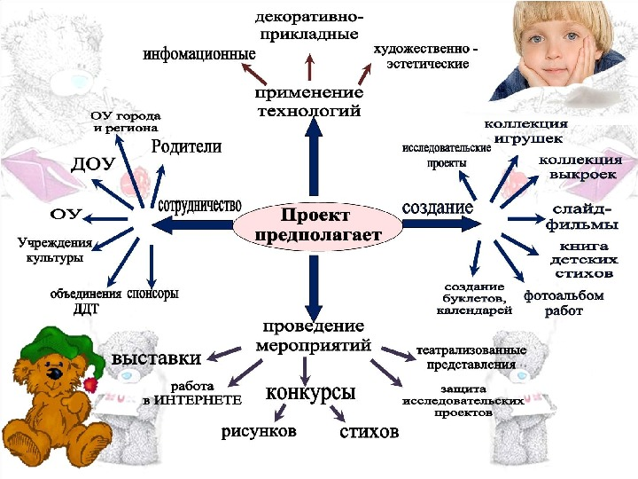
Погорельская Наталья Павловна
«Формирование метапредметных УУД в проектной деятельности обучающихся начальной школы»

Slide 19


Погорельская Наталья Павловна
«Формирование метапредметных УУД в проектной деятельности обучающихся начальной школы»

Slide 20














III Всероссийская научно-практическая конференция с международным участием «Тьюторское сопровождение в системе общего, дополнительного и профессионального образования»
Роль метапредметной недели в достижении планируемых результатов освоения ООП
Учитель начальных классов, первой категории:
Трянзина Светлана Александровна
МАОУ «Академический лицей №95 г. Челябинска

Slide 21


В.А.Сухомлинский
«Ребёнок должен жить в мире красоты, игры, сказки, музыки, рисунка, фантазии и творчества. Без этого он – засушенный цветок»
Учитель:
Трянзина Светлана Александровна
III Всероссийская научно-практическая конференция с международным участием «Тьюторское сопровождение в системе общего, дополнительного и профессионального образования»
МАОУ «Академический лицей №95 г. Челябинска

Slide 22
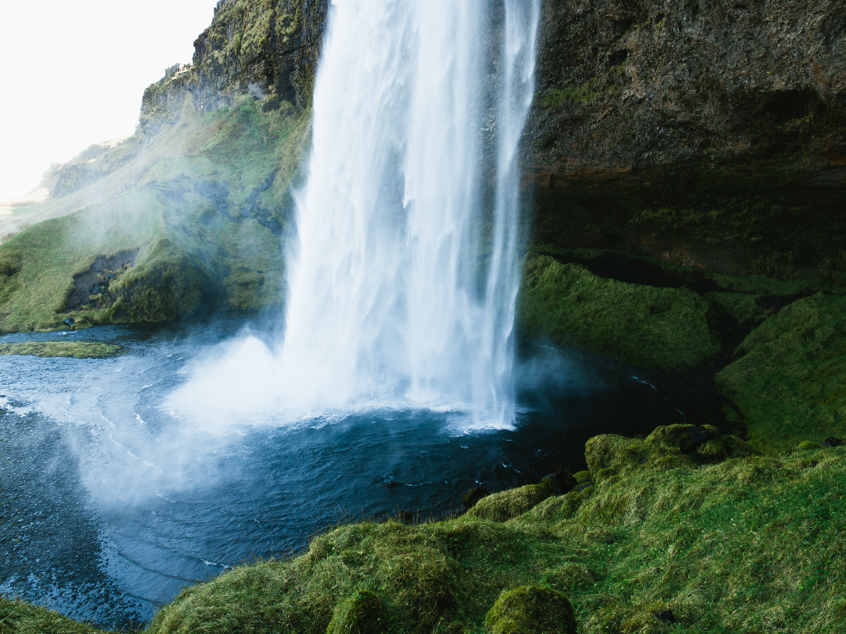

МЕТАПРЕДМЕТНАЯ ДЕКАДА
«Академический лицей № 95 г. Челябинска»
Учитель:
Трянзина Светлана Александровна
III Всероссийская научно-практическая конференция с международным участием «Тьюторское сопровождение в системе общего, дополнительного и профессионального образования»
МАОУ «Академический лицей № 95 г. Челябинска»

Slide 23

ПРАВО ВЫБОРА по интересам…
Учитель:
Трянзина Светлана Александровна
III Всероссийская научно-практическая конференция с международным участием «Тьюторское сопровождение в системе общего, дополнительного и профессионального образования»
МАОУ «Академический лицей №95 г. Челябинска»

Slide 24

ТРЕК по названием « Скорая помощь в словарных делах»
Наставники: Трянзина С.А., Ван В.А.
Учитель:
Трянзина Светлана Александровна
III Всероссийская научно-практическая конференция с международным участием «Тьюторское сопровождение в системе общего, дополнительного и профессионального образования»
МАОУ «Академический лицей №95 г. Челябинска»

Slide 25


ПРЕЗЕНТАЦИЯ ТРЕКА
Учитель:
Трянзина Светлана Александровна
III Всероссийская научно-практическая конференция с международным участием «Тьюторское сопровождение в системе общего, дополнительного и профессионального образования»
МАОУ «Академический лицей №95 г. Челябинска»

Slide 26
ЗАДАЧИ ТРЕКА:
развитие познавательного интереса учащихся в области гуманитарных наук через организацию интеллектуального общения детей и педагогов;
духовное и нравственное воспитание учащихся посредством изучения родного языка и литературы.
Учитель:
Трянзина Светлана Александровна
III Всероссийская научно-практическая конференция с международным участием «Тьюторское сопровождение в системе общего, дополнительного и профессионального образования»
МАОУ «Академический лицей №95 г. Челябинска»

Slide 27
ТРЕБОВАНИЯ ФГОС
Овладение способностью принимать и сохранять цели и задачи учебной деятельности, поиска средств ее осуществления.
Освоение способов решения проблем творческого и поискового характера.
Формирование умения планировать, контролировать и оценивать учебные действия в соответствии с поставленной задачей и условиями ее реализации; определять наиболее эффективные способы достижения результата.
Формирование умения понимать причины успеха/неуспеха учебной деятельности и способности конструктивно действовать даже в ситуациях неуспеха
Использование знаково-символических средств представления информации для создания моделей изучаемых объектов и процессов, схем решения учебных и практических задач.
Готовность слушать собеседника и вести диалог; готовность признавать возможность существования различных точек зрения и права каждого иметь свою; излагать свое мнение и аргументировать свою точку зрения и оценку событий
Умение работать в материальной и информационной среде начального общего образования (в том числе с учебными моделями) в соответствии с содержанием конкретного учебного предмета
Учитель:
Трянзина Светлана Александровна
III Всероссийская научно-практическая конференция с международным участием «Тьюторское сопровождение в системе общего, дополнительного и профессионального образования»
МАОУ «Академический лицей №95 г. Челябинска»

Slide 28
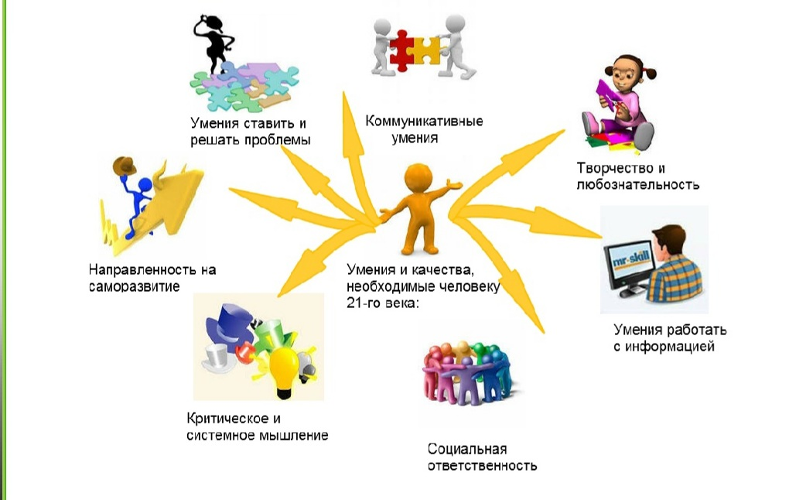
РЕАЛИЗАЦИЯ ТРЕКА
Учитель:
Трянзина Светлана Александровна
III Всероссийская научно-практическая конференция с международным участием «Тьюторское сопровождение в системе общего, дополнительного и профессионального образования»
МАОУ «Академический лицей №95 г. Челябинска»

Slide 29
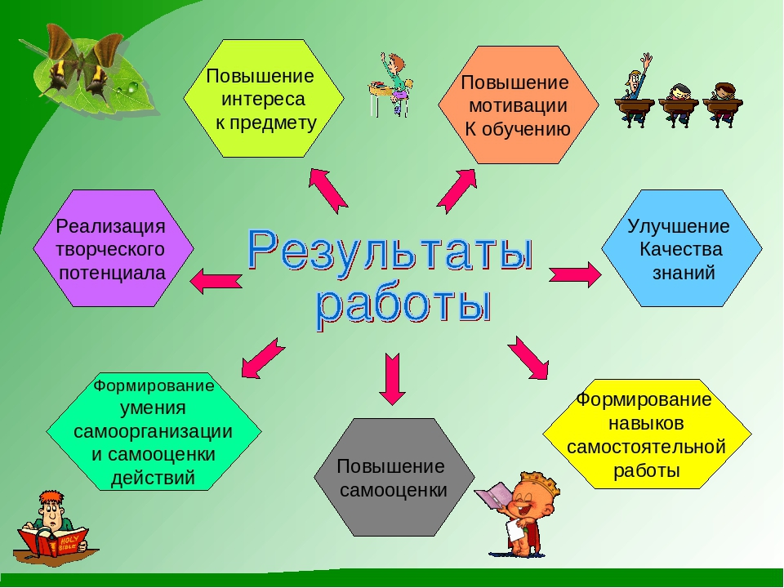
Мотивация на проектную и исследовательскую деятельность
Учитель:
Трянзина Светлана Александровна
III Всероссийская научно-практическая конференция с международным участием «Тьюторское сопровождение в системе общего, дополнительного и профессионального образования»
МАОУ «Академический лицей №95 г. Челябинска»

Slide 30

Уверенная работа с доступными и бесплатными электронными ресурсами участников проекта
Учитель:
Трянзина Светлана Александровна
III Всероссийская научно-практическая конференция с международным участием «Тьюторское сопровождение в системе общего, дополнительного и профессионального образования»
МАОУ «Академический лицей №95 г. Челябинска»

Slide 31
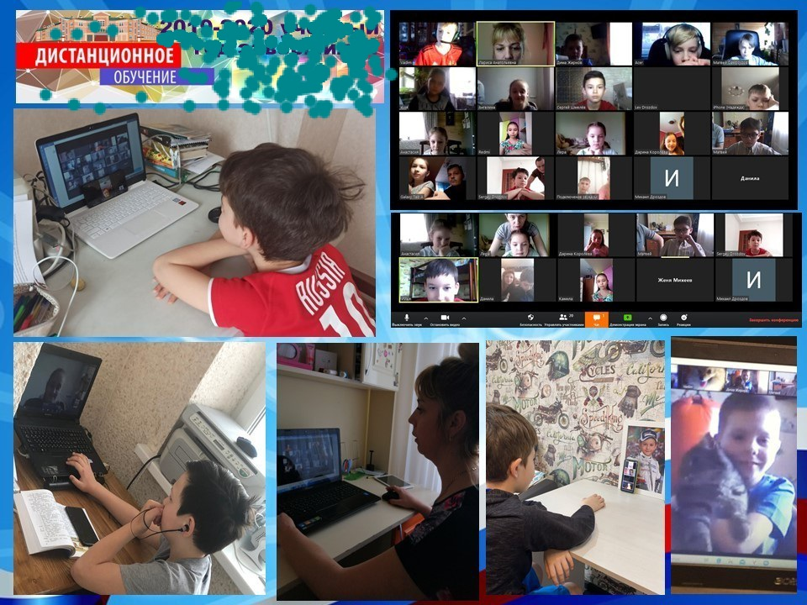
Формирование нового социального опыта в условиях дистанционного обучения
Учитель:
Трянзина Светлана Александровна
III Всероссийская научно-практическая конференция с международным участием «Тьюторское сопровождение в системе общего, дополнительного и профессионального образования»
МАОУ «Академический лицей №95 г. Челябинска»

Slide 32
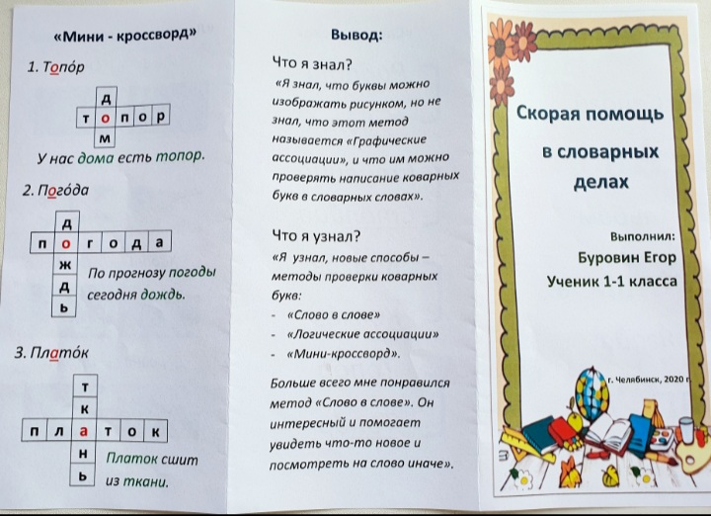
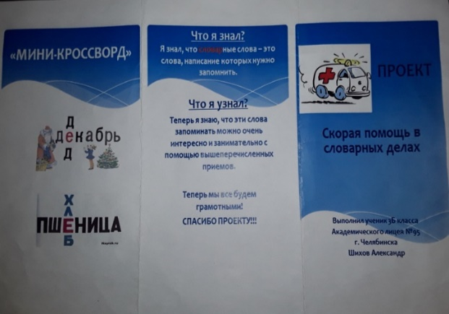
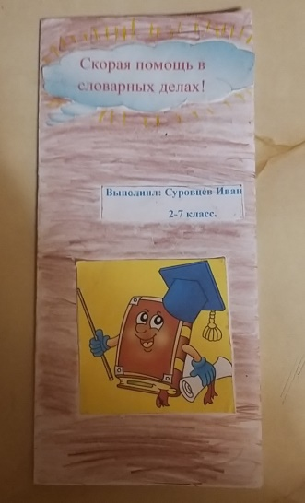
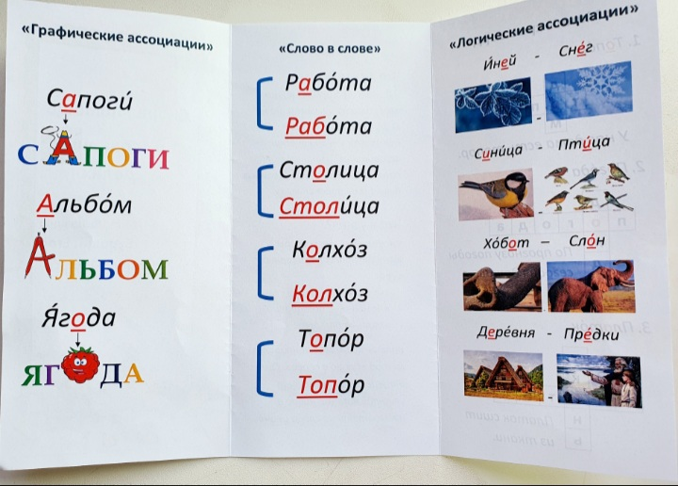
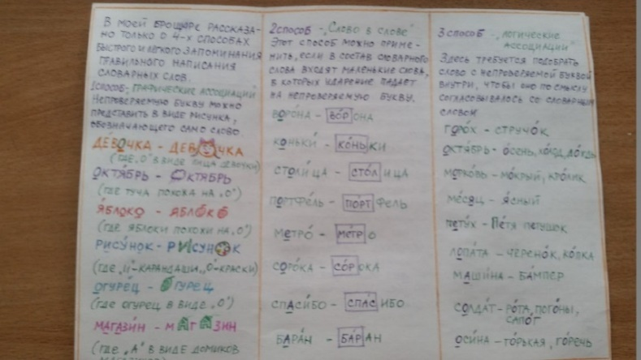
Готовый конечный продукт
Учитель:
Трянзина Светлана Александровна
III Всероссийская научно-практическая конференция с международным участием «Тьюторское сопровождение в системе общего, дополнительного и профессионального образования»
МАОУ «Академический лицей №95 г. Челябинска»

Slide 33
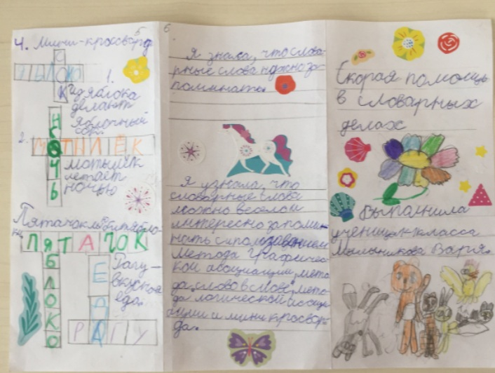
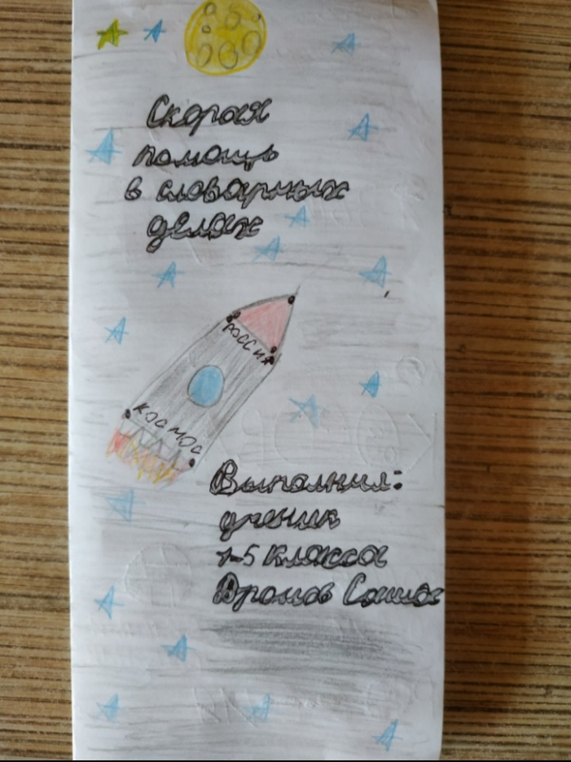
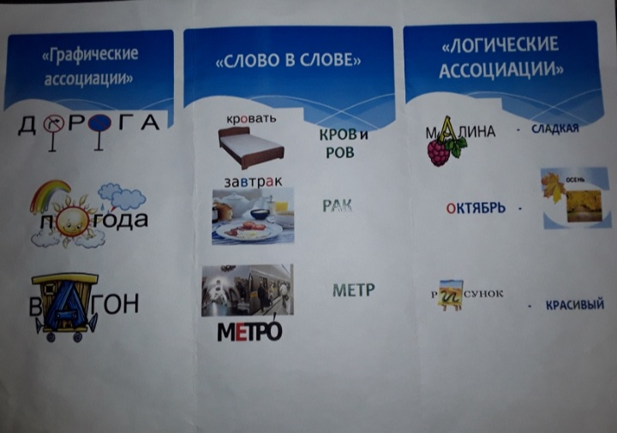
Учитель:
Трянзина Светлана Александровна
III Всероссийская научно-практическая конференция с международным участием «Тьюторское сопровождение в системе общего, дополнительного и профессионального образования»
МАОУ «Академический лицей №95 г. Челябинска»

Slide 34
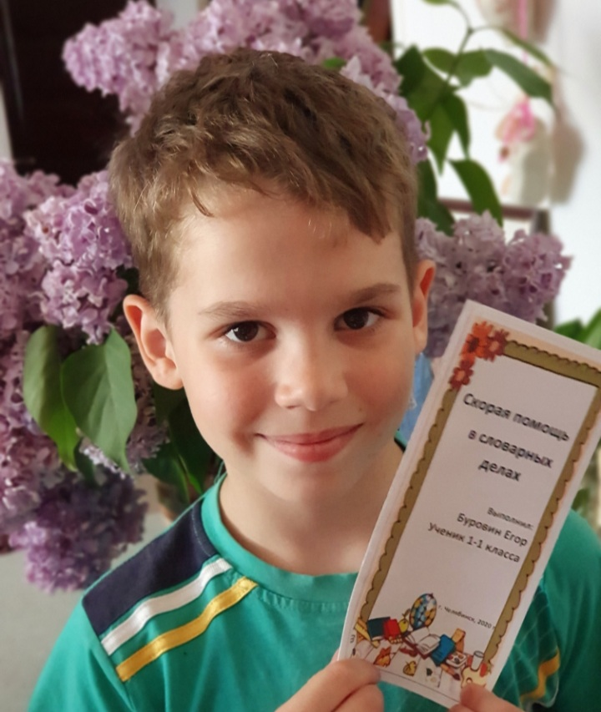
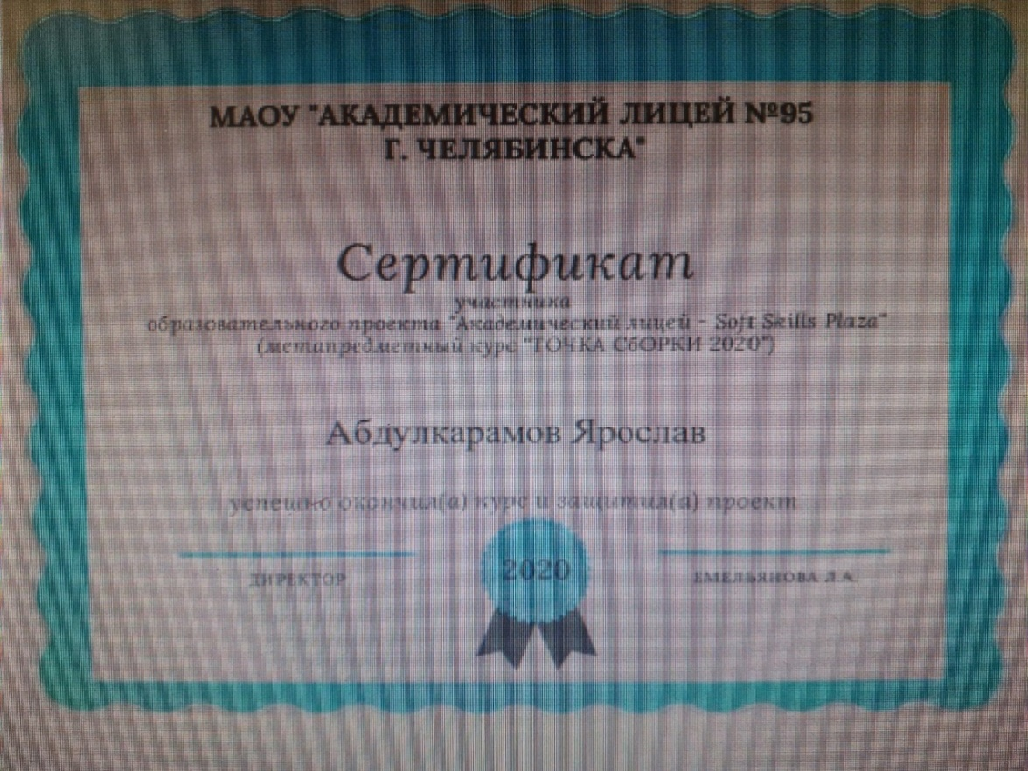
Результаты
Учитель:
Трянзина Светлана Александровна
III Всероссийская научно-практическая конференция с международным участием «Тьюторское сопровождение в системе общего, дополнительного и профессионального образования»
МАОУ «Академический лицей №95 г. Челябинска»

Slide 35
«Вдохновение» вместо «выгорания»
Учитель:
Трянзина Светлана Александровна
III Всероссийская научно-практическая конференция с международным участием «Тьюторское сопровождение в системе общего, дополнительного и профессионального образования»
МАОУ «Академический лицей №95 г. Челябинска»

Slide 36













Использование интернет-ресурсов
при формировании метапредметных результатов
освоения основной образовательной программы
Из опыта работы Варавва Е.В.,
учителя высшей квалификационной категории
МАОУ «Академический лицей №95 г. Челябинска»
2021 г.

Slide 37



Если мы будем учить сегодня так, как мы учили вчера, мы украдём у детей завтра.
Джон Дьюи
Учитель: Варавва Елена Васильевна
Академический лицей № 95 г. Челябинска

Slide 38

Требования современного мира таковы, что привычных разрозненных знаний из разных наук, освоением которых занимаются дети в школе, мало. Человек нуждается в понимании механизмов постижения из абсолютно разных источников, которые могут находиться на стыке двух, трёх, четырёх или более областей знаний.
Поэтому задача современной школы заключается в том, чтобы поменять тип сознания и учеников, и учителей, помогая переходить от закостенелости информационных ограничений к метапредметным связям, то есть взаимосвязям разных предметов на более высоком, практическом уровне их применения в жизни.
Учитель: Варавва Елена Васильевна
Академический лицей № 95 г. Челябинска

Slide 39

Сейчас уже невозможно представить школу будущего без Интернета. Как учителю, так и ученику важно найти тот сетевой ресурс, который будет способствовать более прочному усвоению учебного материала и формированию метапредметных образовательных результатов.
Учитель: Варавва Елена Васильевна
Академический лицей № 95 г. Челябинска

Slide 40






Учитель: Варавва Елена Васильевна
Академический лицей № 95 г. Челябинска

Slide 41

Яндекс.Учебник делает содержание заданий в предметах актуальным для современного ребёнка, тем самым повышает познавательную мотивацию и улучшает образовательные результаты.
Сервис помогает в работе учителям, облегчая их труд, упрощает взаимодействие с учениками и их родителями и, самое главное, раскрывает потенциал каждого ребёнка
Учитель: Варавва Елена Васильевна
Академический лицей № 95 г. Челябинска

Slide 42
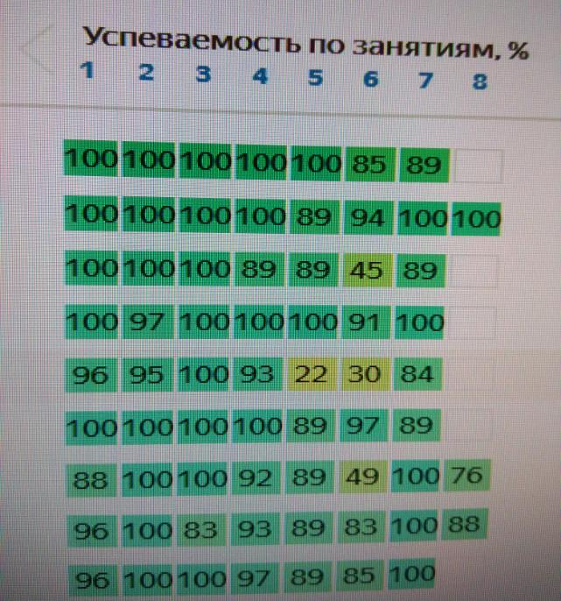
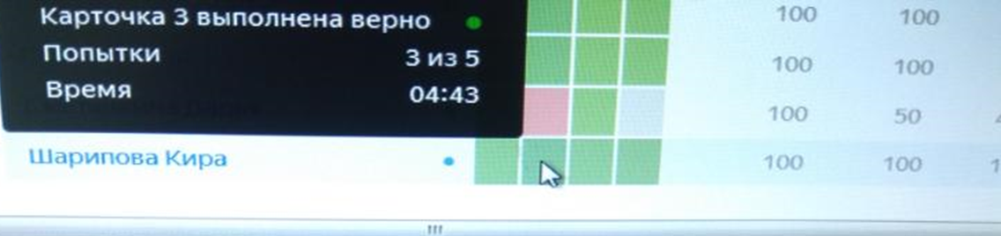
Учитель: Варавва Елена Васильевна
Академический лицей № 95 г. Челябинска

Slide 43
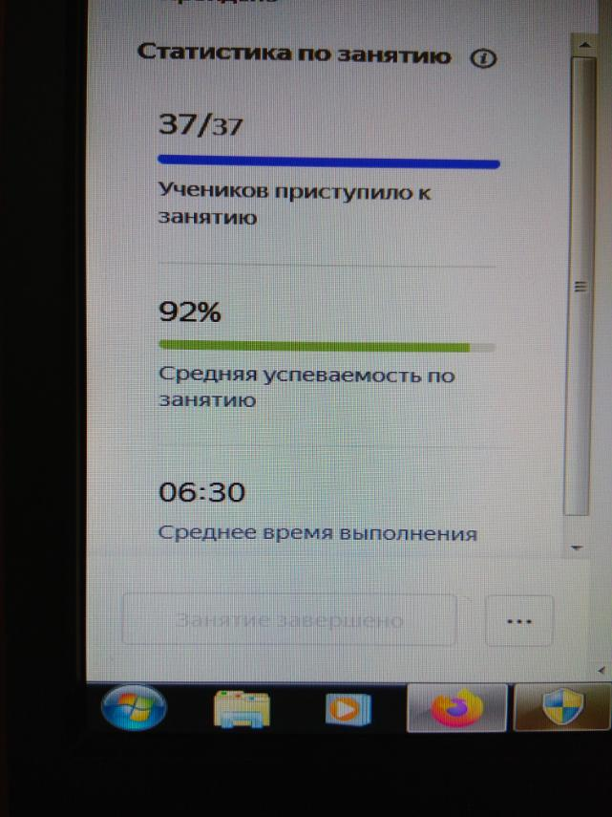
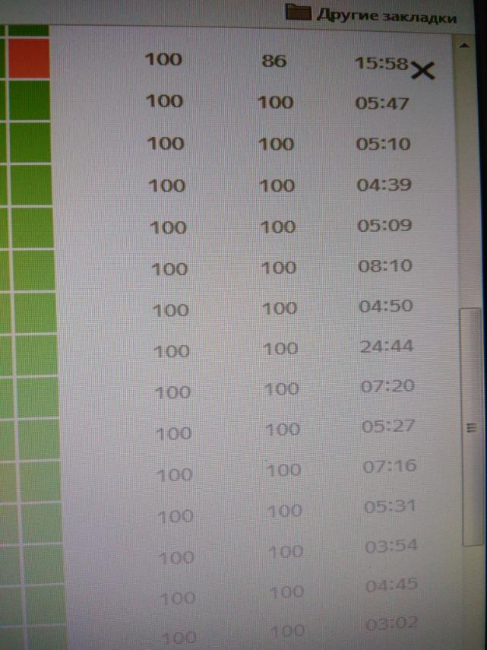
Учитель: Варавва Елена Васильевна
Академический лицей № 95 г. Челябинска

Slide 44

90% из более 2000 опрошенных учителей отмечают, что занятия с Учи.ру позитивно влияют на развитие предметных знаний и метапредметных навыков учащихся.
Учитель: Варавва Елена Васильевна
Академический лицей № 95 г. Челябинска

Slide 45

Учитель: Варавва Елена Васильевна
Академический лицей № 95 г. Челябинска

Slide 46

Учитель: Варавва Елена Васильевна
Академический лицей № 95 г. Челябинска

Slide 47

"Видеоуроки в интернет" — крупнейшая образовательная онлайн-платформа в РФ, которая помогает учителям усовершенствовать все основные этапы урока: изучение нового, закрепление изученного и контроль знаний учащихся
как в классе, так и дистанционно.
Учитель: Варавва Елена Васильевна
Академический лицей № 95 г. Челябинска

Slide 48


Программа Zoom – это платформа для проведения конференций, тренингов и семинаров.
В режиме самоизоляции приложение позволило а школьникам продолжить обучение.
Учитель: Варавва Елена Васильевна
Академический лицей № 95 г. Челябинска

Slide 49

Учитель: Варавва Елена Васильевна
Академический лицей № 95 г. Челябинска

Slide 50

Использование интернет-ресурсов для создания проектов
Учитель: Варавва Елена Васильевна
Академический лицей № 95 г. Челябинска

Slide 51

Цифровые платформы упрощают сценарии работы, но не заменяют учителя.
Пробудить любовь к предмету может только человек.
Учитель: Варавва Елена Васильевна
Академический лицей № 95 г. Челябинска

Slide 52


Заголовок презентации
Учитель:
Варавва Елена Васильевна
МАОУ «Академический лицей №95 г. Челябинска

Slide 53




Использование кейс-технологий при организации дистанционного обучения в начальной школе
Подготовил: учитель начальных классов
Лукиных Виктория Анатольевна

Slide 54


ЗАГОЛОВОК раздела презентации
Метапредметный подход
целостное образное восприятие мира
дробление знаний

Slide 55

ЗАГОЛОВОК раздела презентации
Обучающийся осваивает универсальные способы действий и с их помощью сможет сам добывать информацию о мире.

Slide 56

Метапредметный урок
ЗАГОЛОВОК раздела презентации
это урок, целью которого является обучение переносу теоретических знаний по предметам в практическую жизнедеятельность учащегося, т.е. полученные знания учащиеся могут применять не только в рамках образовательного процесса, но и в реальных жизненных ситуациях.

Slide 57
ЗАГОЛОВОК раздела презентации
Дистанционное обучение
Новые эффективные методы обучения

Slide 58

Кейс-метод
ЗАГОЛОВОК раздела презентации
анализ реальной ситуации, описание которой одновременно отражает не только какую-либо практическую проблему, но и актуализирует определенный комплекс знаний, который необходимо усвоить при разрешении данной проблемы.

Slide 59

Классификация кейс-методов
ЗАГОЛОВОК раздела презентации
практические кейсы;
обучающие кейсы;
научно-исследовательские.

Slide 60

Кейс-методы для начальной школы
ЗАГОЛОВОК раздела презентации
кейс вызывал чувство сопереживания;
описана личная ситуация персонажей;
проблема, понятная учащимися младших классов.

Slide 61
Создание слайдов
ЗАГОЛОВОК раздела презентации
Для кого и чего пишется кейс?
Чему должны научиться дети?
Какие уроки они из этого извлекут?

Slide 62
Этапы работы с кейсом
ЗАГОЛОВОК раздела презентации
1 этап – знакомство с ситуацией, её особенностями;
2 этап – выделение основной проблемы (проблем),
3 этап – предложение концепций или тем для «мозгового штурма»;
4 этап – анализ последствий принятия того или иного решения;
5 этап – решение кейса – предложение одного или нескольких вариантов последовательности действий.

Slide 63
ЗАГОЛОВОК раздела презентации
Задачей учителя на первом этапе является качественная разносторонняя подготовка материала. На этапе подготовки к обсуждению в группе, учащийся развивает свои аналитические способности, способности к самостоятельному обучению, учится быть ответственным и самоорганизованным.

Slide 64

ЗАГОЛОВОК раздела презентации
Обсуждение изученного материала стимулирует речевые, когнетивные и творческие способности учащихся.

Slide 65
Метапредметные результаты
ЗАГОЛОВОК раздела презентации
развитие умения взаимодействовать к другими учащимися, а именно работать в коллективе, в парах, группах и т.д., отстаивать свое мнение, уметь слушать, принять мнения собеседника,
развитие коммуникативных способностей, подбор аргументов, использование соответствующей лексики для успешного решения задачи,
умение работать с различными источниками информации: текстами, аудио и видеозаписями, презентациями и т.д.,
расширение общего кругозора учащихся,
что соответствует современным требованиям ФГОС к результатам освоения учебного предмета.

Slide 66

Математика
ЗАГОЛОВОК раздела презентации

Slide 67
ЗАГОЛОВОК раздела презентации
Ситуация: надо отремонтировать класс к новому учебному году: побелить потолок, покрасить 3 стены (одну стену занимают окна), настелить линолеум, установить плинтус.
Задача: необходимо составить смету расходов по выполнению ремонта класса

Slide 68
Дополнительная информация
ЗАГОЛОВОК раздела презентации
Размеры класса:
длина – 8м;
ширина – 6м;
высота – 3м.
Расход материала:
1л побелки на 3м² потолка;
1 л краски на 4 м² стены.
Стоимость материала:
1 банка побелки ёмкостью 4л стоит 450 руб.;
1 банка краски ёмкостью 3л стоит 1050 руб.;
1м² линолеума стоит 500 руб.;
1м плинтуса на потолок стоит 180 руб.;
1м плинтуса на пол стоит 210 руб..

Slide 69

ЗАГОЛОВОК раздела презентации
Кейс №1 | Кейс №2 | Кейс №3 | Кейс №4
I группа находит стоимость материала для ремонта потолка | II группа находит стоимость материала для ремонта стен | III группа находит стоимость материала для ремонта пола | IV группа находит стоимость материала для установки плинтуса

Slide 70
ЗАГОЛОВОК раздела презентации

Slide 71

ЗАГОЛОВОК раздела презентации
Кейс № 1.
1) 6*8 = 48(м²) – площадь потолка.
2) 48:3 = 16(л) – количество побелки в литрах.
3) 16:4 = 4(б.) – количество банок.
4) 450*4 = 1800(руб.) – стоимость побелки.
Кейс № 2.
1) 8*3 + (6*3)*2 = 24 + 36 = 60(м²) – площадь 3 стен.
2) 60:5 = 12(л) – количество краски в литрах.
3) 12:3 = 4(б.) – количество банок.
4) 1050*4 = 4200(руб.) – стоимость краски.
Кейс № 3.
1) 6*8 = 48(м²) – площадь пола.
2) 500*48 = 24000(руб.) – стоимость линолеума.
Кейс № 4.
1) 6*2 + 8*2 = 12 + 16 = 28(м) – периметр пола или потолка.
2) 180*28 = 5040(руб.) – стоимость плинтуса на потолок.
3) 210*28 = 5880(руб.) – стоимость плинтуса на пол.
4) 5040 + 5880 = 10920(руб.) – стоимость плинтуса.

Slide 72
ЗАГОЛОВОК раздела презентации
Кейс №1 | Кейс №2 | Кейс №3 | Кейс №4 | Итого
1800 руб. | 4200 руб. | 24000 руб. | 10920 руб. | 40920 руб.

Slide 73



Литературное чтение
ЗАГОЛОВОК раздела презентации

Slide 74
Литературное чтение
ЗАГОЛОВОК раздела презентации

Slide 75

ЗАГОЛОВОК раздела презентации
А. Севастьянов «Не рви цепочку»
…Никогда не бывает лес радостней и звонче, чем в эту весеннюю пору. Сашка старался не трещать сучьями. Впереди раздавался непонятный звук… В просвете между деревьями прошла лосиха. Встала около лосенка…

Slide 76
ЗАГОЛОВОК раздела презентации
Тема: «Охрана природы».
Цель: объяснить, как нужно правильно вести себя в лесу, чтобы не навредить животным.
Проблема: как воспитать у детей любовь к родной природе.

Slide 77

ЗАГОЛОВОК раздела презентации
Кейс 1
Вопросы:
Почему Сашин отец так отреагировал на данную ситуацию?
Что бы ты почувствовал, если бы оказался на месте Саши?
Может ли маленький лосенок выжить без матери?
Виноват ли мальчик в том, что лосиха оставила своего детеныша?

Slide 78
ЗАГОЛОВОК раздела презентации
Кейс 2
Поиск вариантов разрешения ситуации.
Как бы ты поступил в данной ситуации?
Дочитай в информационном листе рассказ А. Севастьянова и узнай, чем закончилась история с лосенком.
Какие ошибки, совершенные в лесу, Сашка запомнил на всю жизнь?
Объясни заголовок рассказа.

Slide 79
ЗАГОЛОВОК раздела презентации
1 группа | 2 группа | 3 группа | 4 группа
сформулируйте правила поведения в лесу | составить викторину о том, как надо вести себя в лесу | подготовьте небольшое сообщение для одноклассников об этих замечательных животных | составить рассказ с ошибками о правилах поведения в лесу

Slide 80
ЗАГОЛОВОК раздела презентации

Slide 81
Оценочные листы
ЗАГОЛОВОК раздела презентации
Критерии | Баллы
Активность | 20
Чёткость изложения материала | 15
Быстрота выполнения задания | 10
Отбор информации | 10
Введение дискуссии | 15
ИТОГ

Slide 82
Преимущества
ЗАГОЛОВОК раздела презентации
повышение интереса к изучаемой проблеме;
более глубокое изучение проблемы;
«проживание» проблемы;
поиск использования в реальной жизни;
развитие коммуникативных способностей.

Slide 83

ЗАГОЛОВОК раздела презентации
«Знание, полученное человеком в готовом виде, менее ценно и потому не так долговечно, как продукт собственного мышления»

Slide 84

Спасибо за внимание!
Докладчик:
Лукиных Виктория Анатольевна
Использование кейс-технологий при организации дистанционного обучения в начальной школе
учитель начальных классов
МАОУ СОШ №95

Slide 85



 | Муниципальное автономное общеобразовательное учреждение «Академический лицей № 95 г. Челябинска» 454021, г. Челябинск, ул. Молдавская, д. 23 «б». Тел. (факс) 8 (351) 214-55-95, e-mail: mounosh95@mail.ru
Коуч-сопровождение обучающихся
с высоким уровнем
учебно-познавательной мотивации
Новикова Елена Андреевна
Учитель начальных классов
МАОУ «Академический лицей № 95
г. Челябинска»

Slide 86


МИР ПОСТОЯННО МЕНЯЕТСЯ!
РАНЬШЕ:
• постоянная работа
• стабильность
• предсказуемость
ТЕПЕРЬ:
• новые технологии и профессии, среда новых медиа
• супер структурированные организации
• кризисы, риски
• неопределенность, страх и неуверенность за будущее

Slide 87
Целевой ориентир
индивидуальное развитие личности каждого обучающегося
выявление, поддержка,
развитие одарённых,
талантливых детей
коуч - технологии

Slide 88


Что делает коучинг эффективным?
БЫТЬ:
•УСЛЫШАННЫМ
•ОСОБЕННЫМ
•ПРИНЯТЫМ
•ПРИЗНАННЫМ
•ПОНЯТЫМ
•ДУМАТЬ ПОЗИТИВНО
ДАРИТ
ВОЗМОЖНОСТЬ
РЕЗУЛЬТАТ
КОУЧИНГА
• ЭНЕРГИЯ
•ВДОХНОВЕНИЕ
•СМЕЛОСТЬ
•УВЕРЕННОСТЬ
•ВЕРА В СЕБЯ
•ЦЕЛЕУСТРЕМЛЕННОСТЬ
• ВЕРА
•УВАЖЕНИЕ
•ПРИЗНАНИЕ
•ДОВЕРИЕ
•ПОДДЕРЖКА
•ПРИНЯТИЕ
•ОТКРЫТОСТЬ
•ГИБКОСТЬ
•ЭМПАТИЯ
•ИСКРЕННОСТЬ
•ВЫЗОВ
ВЗАИМОДЕЙСТВИЕ
В КОУЧИНГЕ
• КОНФИДЕНЦИАЛЬНОСТЬ
•ЗАИНТЕРЕСОВАННОСТЬ
•ЛЮБОПЫТСТВО

Slide 89


4 вопроса планирования
Этап мотивации и постановки
цели урока (этап вдохновения)
Этап планирования
эффективных действий
для достижения цели
Этап завершения
(рефлексия)
Этап реализации плана (приверженность цели)

Slide 90

Этап мотивации и постановки
цели урока (этап вдохновения)

Slide 91

Этап планирования
эффективных действий
для достижения цели

Slide 92



Slide 93


Этап завершения
(рефлексия)

Slide 94
4 вопроса планирования
Этап мотивации и постановки
цели урока (этап вдохновения)
Этап планирования
эффективных действий
для достижения цели.
Этап завершения
(рефлексия)
Этап реализации плана (приверженность цели)

Slide 95

Коуч-сопровождение обучающихся с высоким уровнем
учебно-познавательной мотивации
Новикова Елена Андреевна
Учитель начальных классов
МАОУ «Академический лицей № 95
г. Челябинска»

Slide 96
Применение модели смешанного обучения «Перевернутый класс» при использовании дистанционных образовательных технологий и электронного образования в начальной школе
Миндихужина В.В. – учитель начальных классов
МАОУ «Академический лицей №95 г. Челябинска»

Slide 97

Смешанное обучение – это соединение традиционной классно-урочной системы и современного цифрового образования. Одной из наиболее удачных моделей смешанного обучения является «Перевернутый класс», где «перевернутым» становится сам процесс обучения.
Создателями модели «Перевернутого класса» считаются два американских педагога – Джонатан Бергман (Jonathan Bergman) и Аарон Сэмс (Aaron Sams)

Slide 98

Суть модели «Перевернутого класса» состоит в том, что с теоретическим материалом и презентациями дети знакомятся дома, просматривая подготовленные учителем тематические видеоролики в Интернете, а традиционное домашнее задание они выполняют на следующий день в классе, участвуя в индивидуальной и групповой деятельности, общаясь с одноклассниками и учителем.

Slide 99

много времени на уроке уходит на теоретическую часть;
мало времени на уроке для практической работы;
не все ученики одинаково понимают новый материал и это затрудняет дальнейшую работу;
у учителя практически нет времени осуществить индивидуальный подход, так как нужно провести опрос, поставить отметки, а потом значительную часть времени посвятить объяснению нового материала;
у некоторых детей нет мотивации в обучении.

Slide 100
Обучение в рамках модели «Перевернутого класса» происходит следующим образом:
Учитель записывает видеурок (это могут быть готовые материалы из сети Интернет): 3-10 минут.
2. Обучающиеся смотрят данные видеоуроки дома.
3. Урочное время используется для выполнения практических и/или творческих работ.
4. Контроль может быть проведен в виде игры, тестирующей полученные знания.

Slide 101

Когда учитель только начинает организовывать подобную работу, необходимо учесть, что
каждое учебное видео или электронные образовательные ресурсы следует сопровождать четкими учебными целями и поэтапной инструкцией;
учебное видео по теме можно сделать самим или найти в Интернете;
обязательно нужно сопровождать каждое учебное видео заданием
(если видео не содержит задания, то следует предложить ученикам составить несколько вопросов к видео, это могут быть вопросы общего характера и специальные вопросы к отдельным фрагментам видео)

Slide 102

Таким образом, переход к модели «Перевернутого класса» является переходом от главенства педагога к главенству ученика.
Данная модель позволяет возложить ответственность за знания ученика на его собственные плечи, тем самым давая ему стимул для дальнейшего творчества, направляя процесс обучения в русло практического применения полученных знаний.

Slide 103
 | Муниципальное автономное общеобразовательное учреждение «Академический лицей № 95 г. Челябинска» 454021, г. Челябинск, ул. Молдавская, д. 23 «б». Тел. (факс) 8 (351) 214-55-95, e-mail: mounosh95@mail.ru
использование метапредметного подхода в экологическом образовании младших школьников
Сумина Светлана Ивановна
Учитель иностранного языка
МАОУ «Академический лицей № 95
г. Челябинска»

Slide 104

Заставить полюбить природу нельзя, но помочь полюбить можно.
Н. И. Сладков

Slide 105

Экологическое образование – это сложный и длительный социально-педагогический процесс, направленный не только на овладение знаниями и умениями, но и на развитие мышления, эмоций, воли учащихся, их деятельности по защите, уходу и улучшению природной среды.

Slide 106

Под метапредметностью мы понимаем умения и универсальные учебные действия (УУД) – так, как это сформулировано в ФГОС.
Можно выделить несколько групп метапредметных умений.
Прежде всего, это умение планировать собственную деятельность.
Второй метапредметный результат – способность эффективно действовать в группе.
Еще одна группа универсальных учебных действий связана с компьютерной грамотностью школьников и их способностью использовать данные из сети Интернет для решения различных задач.

Slide 107

Экологическое образование
Метапредметность
Точка Сборки 2020
Трек «ЭкоПатруль»
Более 130 проектов

Slide 108




Slide 109





Slide 110




Slide 111

использование метапредметного подхода в экологическом образовании младших школьников
Сумина Светлана Ивановна
Учитель начальных классов
МАОУ «Академический лицей № 95
г. Челябинска»

